Slide 1
第六章 总线系统

Slide 2
任何一个微处理器都要与一定数量的部件和外围设备连接，但如果将各部件和每一种外围设备都分别用一组线路与CPU直接连接，那么连线将会错综复杂，甚至难以实现。为了简化硬件电路设计、简化系统结构，常用一组线路，配置以适当的接口电路，与各部件和外围设备连接，这组共用的连接线路被称为总线。采用总线结构便于部件和设备的扩充，尤其制定了统一的总线标准则容易使不同设备间实现互连。

Slide 3
6.1.1总线的基本概念
数字计算机是由若干系统功能部件构成的，这些系统功能部件在一起工作才能形成一个完整的计算机系统。
总线定义：计算机的若干功能部件之间不可能采用全互联形式，因此就需要有公共的信息通道，即总线。
总线是构成计算机系统的互联机构，是多个系统功能部件之间进行数据传送的公共通路。借助于总线连接，计算机在各系统功能部件之间实现地址、数据和控制信息的交换，并在争用资源的基础上进行工作。

Slide 4
6.1.1总线的基本概念
总线可分为以下几类：
内部总线：CPU内部连接各寄存器及运算器部件之间的总线。
系统总线：CPU和计算机系统中其他高速功能部件相互连接的总线。
I/O总线：中低速I/O设备相互连接的总线。

Slide 5
6.1.1总线的基本概念
1.总线的特性
物理特性：指总线的物理连接方式，包括总线的根数，总线的插头、插座的形状，引脚线的排列方式等。
功能特性：描述总线中每一根线的功能。
电气特性：定义每一根线上信号的传递方向及有效电平范围。送入CPU的信号叫输入信号(IN)，从CPU发出的信号叫输出信号(OUT)。
时间特性:定义了每根线在什么时间有效。规定了总线上各信号有效的时序关系，CPU才能正确无误地使用。

Slide 6
6.1.1总线的基本概念
2.总线的标准化
相同的指令系统，相同的功能，不同厂家生产的各功能部件在实现方法上几乎没有相同的，但各厂家生产的相同功能部件却可以互换使用，其原因在于它们都遵守了相同的系统总线的要求，这就是系统总线的标准化问题。目前，已经出现了很多总线标准，如PCI、ISA等。
采用标准总线的优点
简化系统设计
简化系统结构，提高系统可靠性
便于系统的扩充和更新
总线带宽：总线本身所能达到的最高传输速率，是衡量总线性能的重要指标，单位兆字节每秒(MB/s)。

Slide 7
【例1】（1）某总线在一个总线周期中并行传送4个字节的数据，假设一个总线周期等于一个总线时钟周期，总线时钟频率为33MHz，总线带宽是多少?
（2）如果一个总线周期中并行传送64位数据，总线时钟频率升为66MHz，总线带宽是多少?
解：
（1）设总线带宽用Dr表示，总线时钟周期T=1/f，
一个总线周期传送的数据量用D表示，
根据定义可得
Dr=D/T=D×f=4B×33×10⁶/s=132MB/s
（2）64位=8B
Dr=D×f=8B×66×106/s=528MB/s

Slide 8
6.1.2 总线的连接方式
适配器（接口）：实现高速CPU与低速外设之间工作速度上的匹配和同步，并完成计算机和外设之间的所有数据传送和控制。
单机系统中总线结构的两种基本类型：

Slide 9
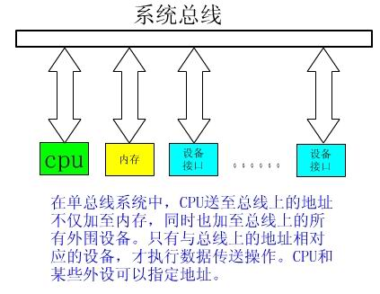

单总线：使用一条单一的系统总线来连接CPU、内存和I/O设备。
单总线结构特点：
在单总线结构中，要求连接到总线上的逻辑部件必须高速运行，以便在某些设备需要使用总线时，能迅速获得总线控制权；而当不再使用总线时，能迅速放弃总线控制权。否则，由于一条总线由多种功能部件共用，可能导致很大的时间延迟。

Slide 10
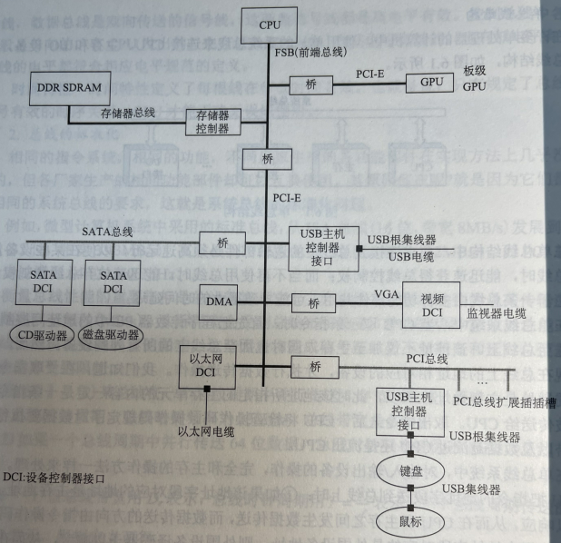
多总线：在CPU、主存、I/O之间互联采用多条总线。
多总线结构体现了高速、中速、低速设备连接到不同的总线上同时进行工作，以提高总线的效率和吞吐量，而且处理器结构的变化不影响高速总线。

Slide 11
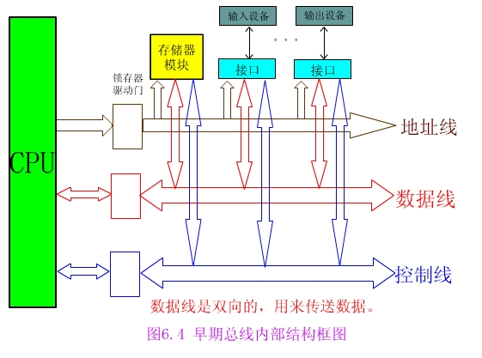
6.1.3总线的内部结构
早期总线结构的不足：第一，CPU是总线上唯一的主控者。即使后来增加了具有简单仲裁逻辑的DMA控制器以支持DMA传送，但仍不能满足多CPU环境的要求。第二，总线信号是CPU引脚信号的延伸，故总线结构紧密与CPU相关，通用性较差。
早期总线的内部结构如图所示，它实际上是处理器芯片引脚的延伸，是处理器与I/O设备适配器的通道。这种简单的总线一般也由50～100条线组成，这些线按其功能可分为三类：地址线、数据线和控制线。

Slide 12
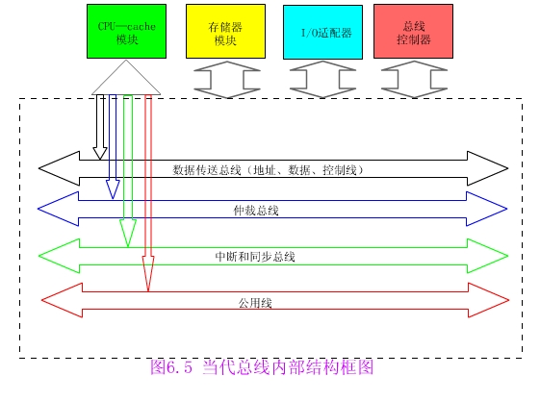
仲裁总线：包括总线请求线和总线授权线。
中断和同步总线：用于处理带优先级的中断操作，包括中断请求线和中断认可线。
公用线：包括时钟信号线、电源线、地线、系统复位线以及加电或断电的时序信号线等。
数据传送总线：由地址线、数据线、控制线组成。其结构与简单总线相似，但一般是32条地址线，32或64条数据线。为了减少布线，64位数据的低32位数据线常常和地址线采用多路复用方式。
当代流行的总线内部结构
当代流行的总线内部结构如下，它是一些标准总线，追求与结构、CPU、技术无关的开发标准，并满足包括多个CPU在内的主控者环境需求。
在当代总线结构中，CPU和它私有的cache一起作为一个模块与总线相连。系统中允许有多个这样的处理器模块。而总线控制器完成几个总线请求者之间的协调与仲裁。

Slide 13
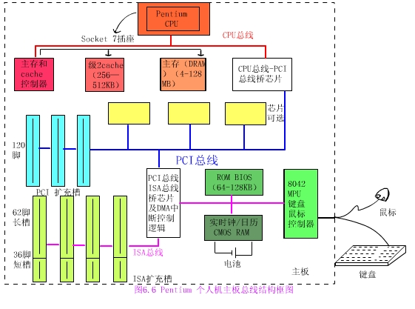
6.1.4 总线结构实例
大多数计算机采用了分层次的多总线结构。在这种结构中，速度差异较大的设备模块使用不同速度的总线，而速度相近的设备模块使用同一类总线。
pentium计算机主板的总线结构框图

Slide 14
课内练习
单选题
数据总线的宽度由总线的 定义。
A. 物理特性 B．功能特性
C. 电气特性 D．时间特性
总线上每一根线上信号的传递方向及有效电平范围由总线的 定义。
A. 物理特性 B．功能特性
C. 电气特性 D．时间特性

Slide 15
课内练习
单选题
描述当代流行总线结构基本概念中，正确的是： 。
A．当代流行的总线结构不是标准总线
B．当代总线结构中，CPU和它私有的cache一起作为一个模块与总线相连
C．系统中只允许有一个这样的CPU模块
D. CPU是总线上唯一的主控者

Slide 16
课内练习
判断题
早期总线结构与CPU紧密相关，不能满足多CPU环境的要求，通用性较差。
A．对 B. 错
当代流行的总线追求与结构、CPU、技术无关的开发标准。
A．对 B. 错

Slide 17
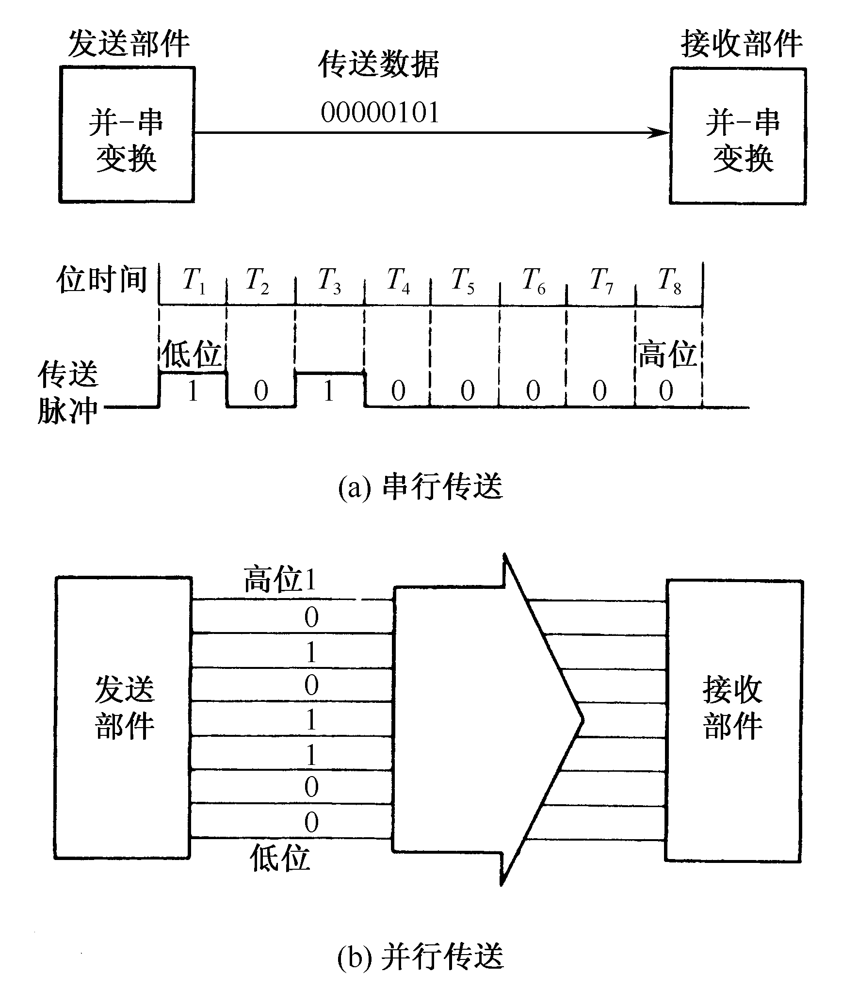
6.2 总线接口
串行传送：当信息以串行方式传送时，只有一条传输线，且采用脉冲传送。
在串行传送时，被传送的数据需要在发送部件进行并－串变换，这称为拆卸；而在接收部件又需要进行串－并变换，这称为装配。
优点：只需要一条传输线，这一点对长距离传输显得特别重要，不管传送的数据量有多少，只需要一条传输线，成本比较低廉。
缺点：速度慢。
并行方式传送：用并行方式传送二进制信息时，对每个数据位都需要单独一条传输线。信息有多少二进制位组成，就需要多少条传输线。
并行传送一般采用电位传送。由于所有的位同时被传送，所以并行数据传送比串行数据传送快得多。
6.2.1 信息的传送方式
数字计算机使用二进制数，它们或用电位的高、低来表示，或用脉冲的有、无来表示。
计算机系统中，传输信息采用一般采用串行传送或并行传送两种方式之一。但是出于速度和效率上的考虑，系统总线上传送的信息必须采用并行传送方式。

Slide 18
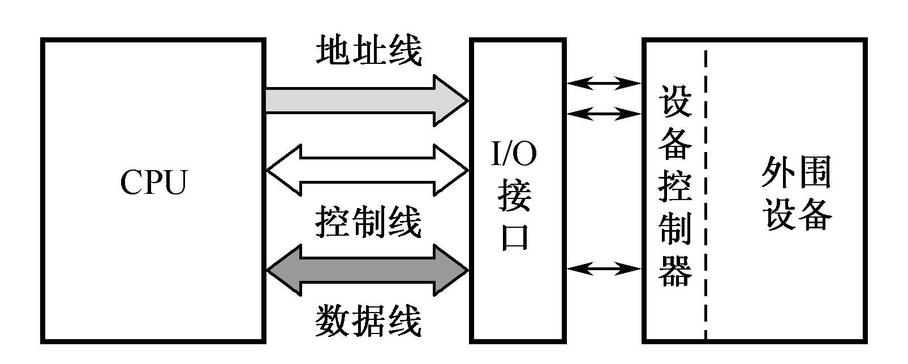
6.2.2 总线接口的基本概念
接口：即I/O设备适配器，具体指CPU和主存、外围设备之间通过总线进行连接的逻辑部件。
接口部件在它动态连接的两个部件之间起着“转换器”的作用，以便实现彼此之间的信息传送。
CPU、接口和外围设备之间的连接关系

Slide 19
为了使所有的外围设备能够兼容，并能在一起正确地工作，CPU规定了不同的信息传送控制方法。不管什么样的外围设备，只要选用某种数据传送控制方法，并按它的规定通过总线和主机连接，就可以进行信息交换。通常在总线和每个外围设备的设备控制器之间使用一个适配器（接口）电路来解决这个问题，以保证外围设备用计算机系统特性所要求的形式发送和接收信息，因此接口逻辑必须标准化。
一个标准接口可能连接一个设备，也可能连接多个设备。

Slide 20
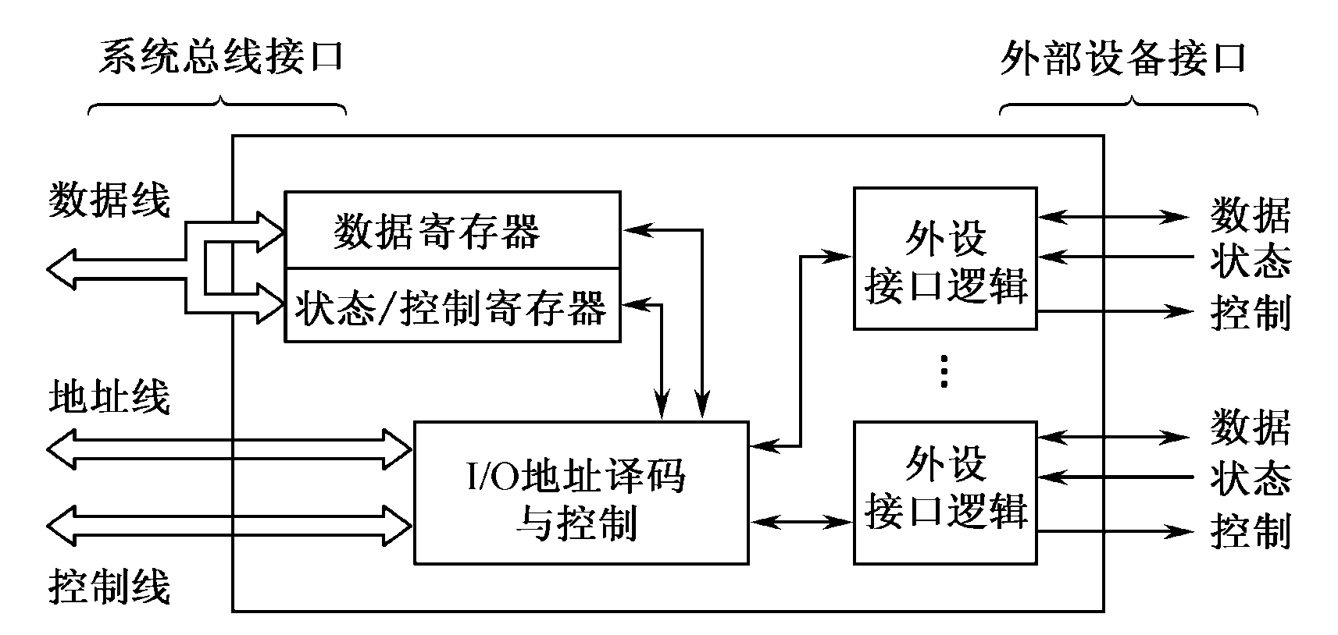
I/O接口模块框图
接口通常具有如下功能：
1.控制
接口靠程序的指令信息来控制外围设备的动作，如启动、关闭设备等。
2.缓冲
接口在外围设备和计算机系统其他部件之间用作为一个缓冲器，以补偿各种设备在速度上的差异。
3.状态
接口监视外围设备的工作状态并保存状态信息。状态信息包括数据“准备就绪”、“忙”、“错误”等等，供CPU询问外围设备时进行分析之用。
4.转换
接口可以完成任何要求的数据转换，例如并－串转换或串－并转换，因此数据能在外围设备和CPU之间正确地进行传送。
5.整理
接口可以完成一些特别的功能，例如在需要时可以修改字计数器或当前内存地址寄存器。
6.程序中断
每当外围设备向CPU请求某种动作时，接口即发生一个中断请求信号到CPU。
事实上，一个适配器必有两个接口：
是和系统总线的接口:CPU和适配器的数据交换一定的是并行方式
是和外设的接口:适配器和外设的数据交换可能是并行方式，也可能是串行方式。根据外围设备供求串行数据或并行数据的方式不同，适配器分为串行数据接口和并行数据接口两大类。

Slide 21
课内练习
单选题
系统总线中地址线的功用是 。
A．用于选择主存单元
B．用于选择进行信息传输的设备
C．用于指定主存单元和I／O设备接口电路的地址
D. 用于传送主存物理地址和逻辑地址

Slide 22
课内练习
单选题
计算机系统的输入输出接口是 之间的交接界面。
A．CPU与存储器 B．主机与外围设备
C. 存储器与外围设备 D．CPU与系统总线
判断题
适配器和系统总线接口的数据交换一定的是并行方式。
A．对 B. 错
适配器和外设接口的数据交换一定的是串行方式。
A．对 B. 错

Slide 23
6.3 总线的仲裁
连接到总线上的功能模块有主动和被动两种形态，其中主方可以启动一个总线周期，而从方只能响应主方请求。每次总线操作，只能有一个主方，但是可以有多个从方。
为了解决多个功能模块争用总线的问题，必须设置总线仲裁部件。
总线占用期：主方持续控制总线的时间。
按照总线仲裁电路的位置不同，仲裁方式分为集中式和分布式两种。

Slide 24
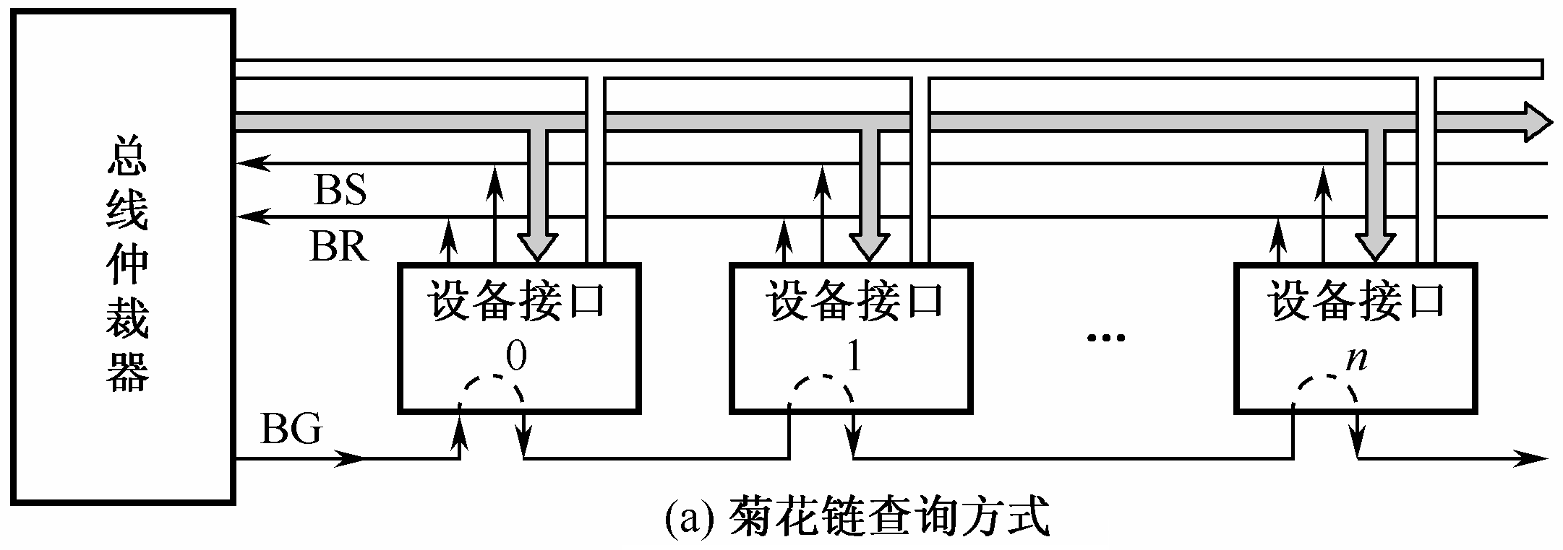
6.3.1 集中式仲裁
集中式仲裁中每个功能模块有两条线连到中央仲裁器：一条是送往仲裁器的总线请求信号线BR，一条是仲裁器送出的总线授权信号线BG。
链式查询方式：离中央仲裁器最近的设备具有最高优先权，离总线控制器越远，优先权越低。
优点：只用很少几根线就能按一定优先次序实现总线控制，并且这种链式结构很容易扩充设备。
缺点：是对询问链的电路故障很敏感，优先级固定

Slide 25
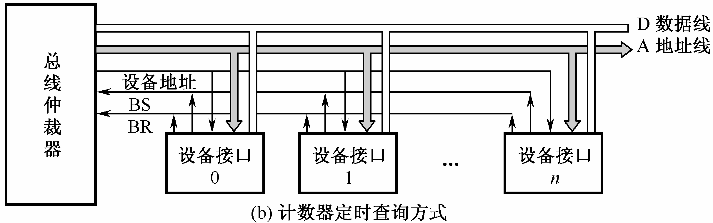
计数器定时查询方式：总线上的任一设备要求使用总线时，通过BR线发出总线请求。中央仲裁器接到请求信号以后，在BS线为“0”的情况下让计数器开始计数，计数值通过一组地址线发向各设备。每个设备接口都有一个设备地址判别电路，当地址线上的计数值与请求总线的设备地址相一致时，该设备置“1”BS线，获得了总线使用权，此时中止计数查询。
每次计数可以从“0”开始，也可以从中止点开始。
如果从“0”开始，各设备的优先次序与链式查询法相同，优先级的顺序是固定的。
如果从中止点开始，则每个设备使用总线的优先级相等。
计数器的初值也可用程序来设置，这可以方便地改变优先次序，但这种灵活性是以增加线数为代价的。

Slide 26
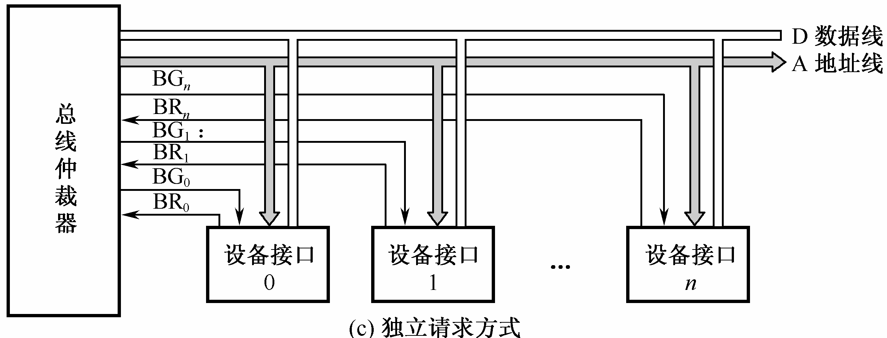
独立请求方式：每一个共享总线的设备均有一对总线请求线BRi和总线授权线BGi。当设备要求使用总线时，便发出该设备的请求信号。总线仲裁器中有一个排队电路，它根据一定的优先次序决定首先响应哪个设备的请求，给设备以授权信号BGi。
独立请求方式的优点是响应时间快，即确定优先响应的设备所花费的时间少，用不着一个设备接一个设备地查询。其次，对优先次序的控制相当灵活。它可以预先固定，例如BR0优先级最高，BR1次之…BRn最低；也可以通过程序来改变优先次序；还可以用屏蔽（禁止）某个请求的办法，不响应来自无效设备的请求。因此当代总线标准普遍采用独立请求方式。

Slide 27
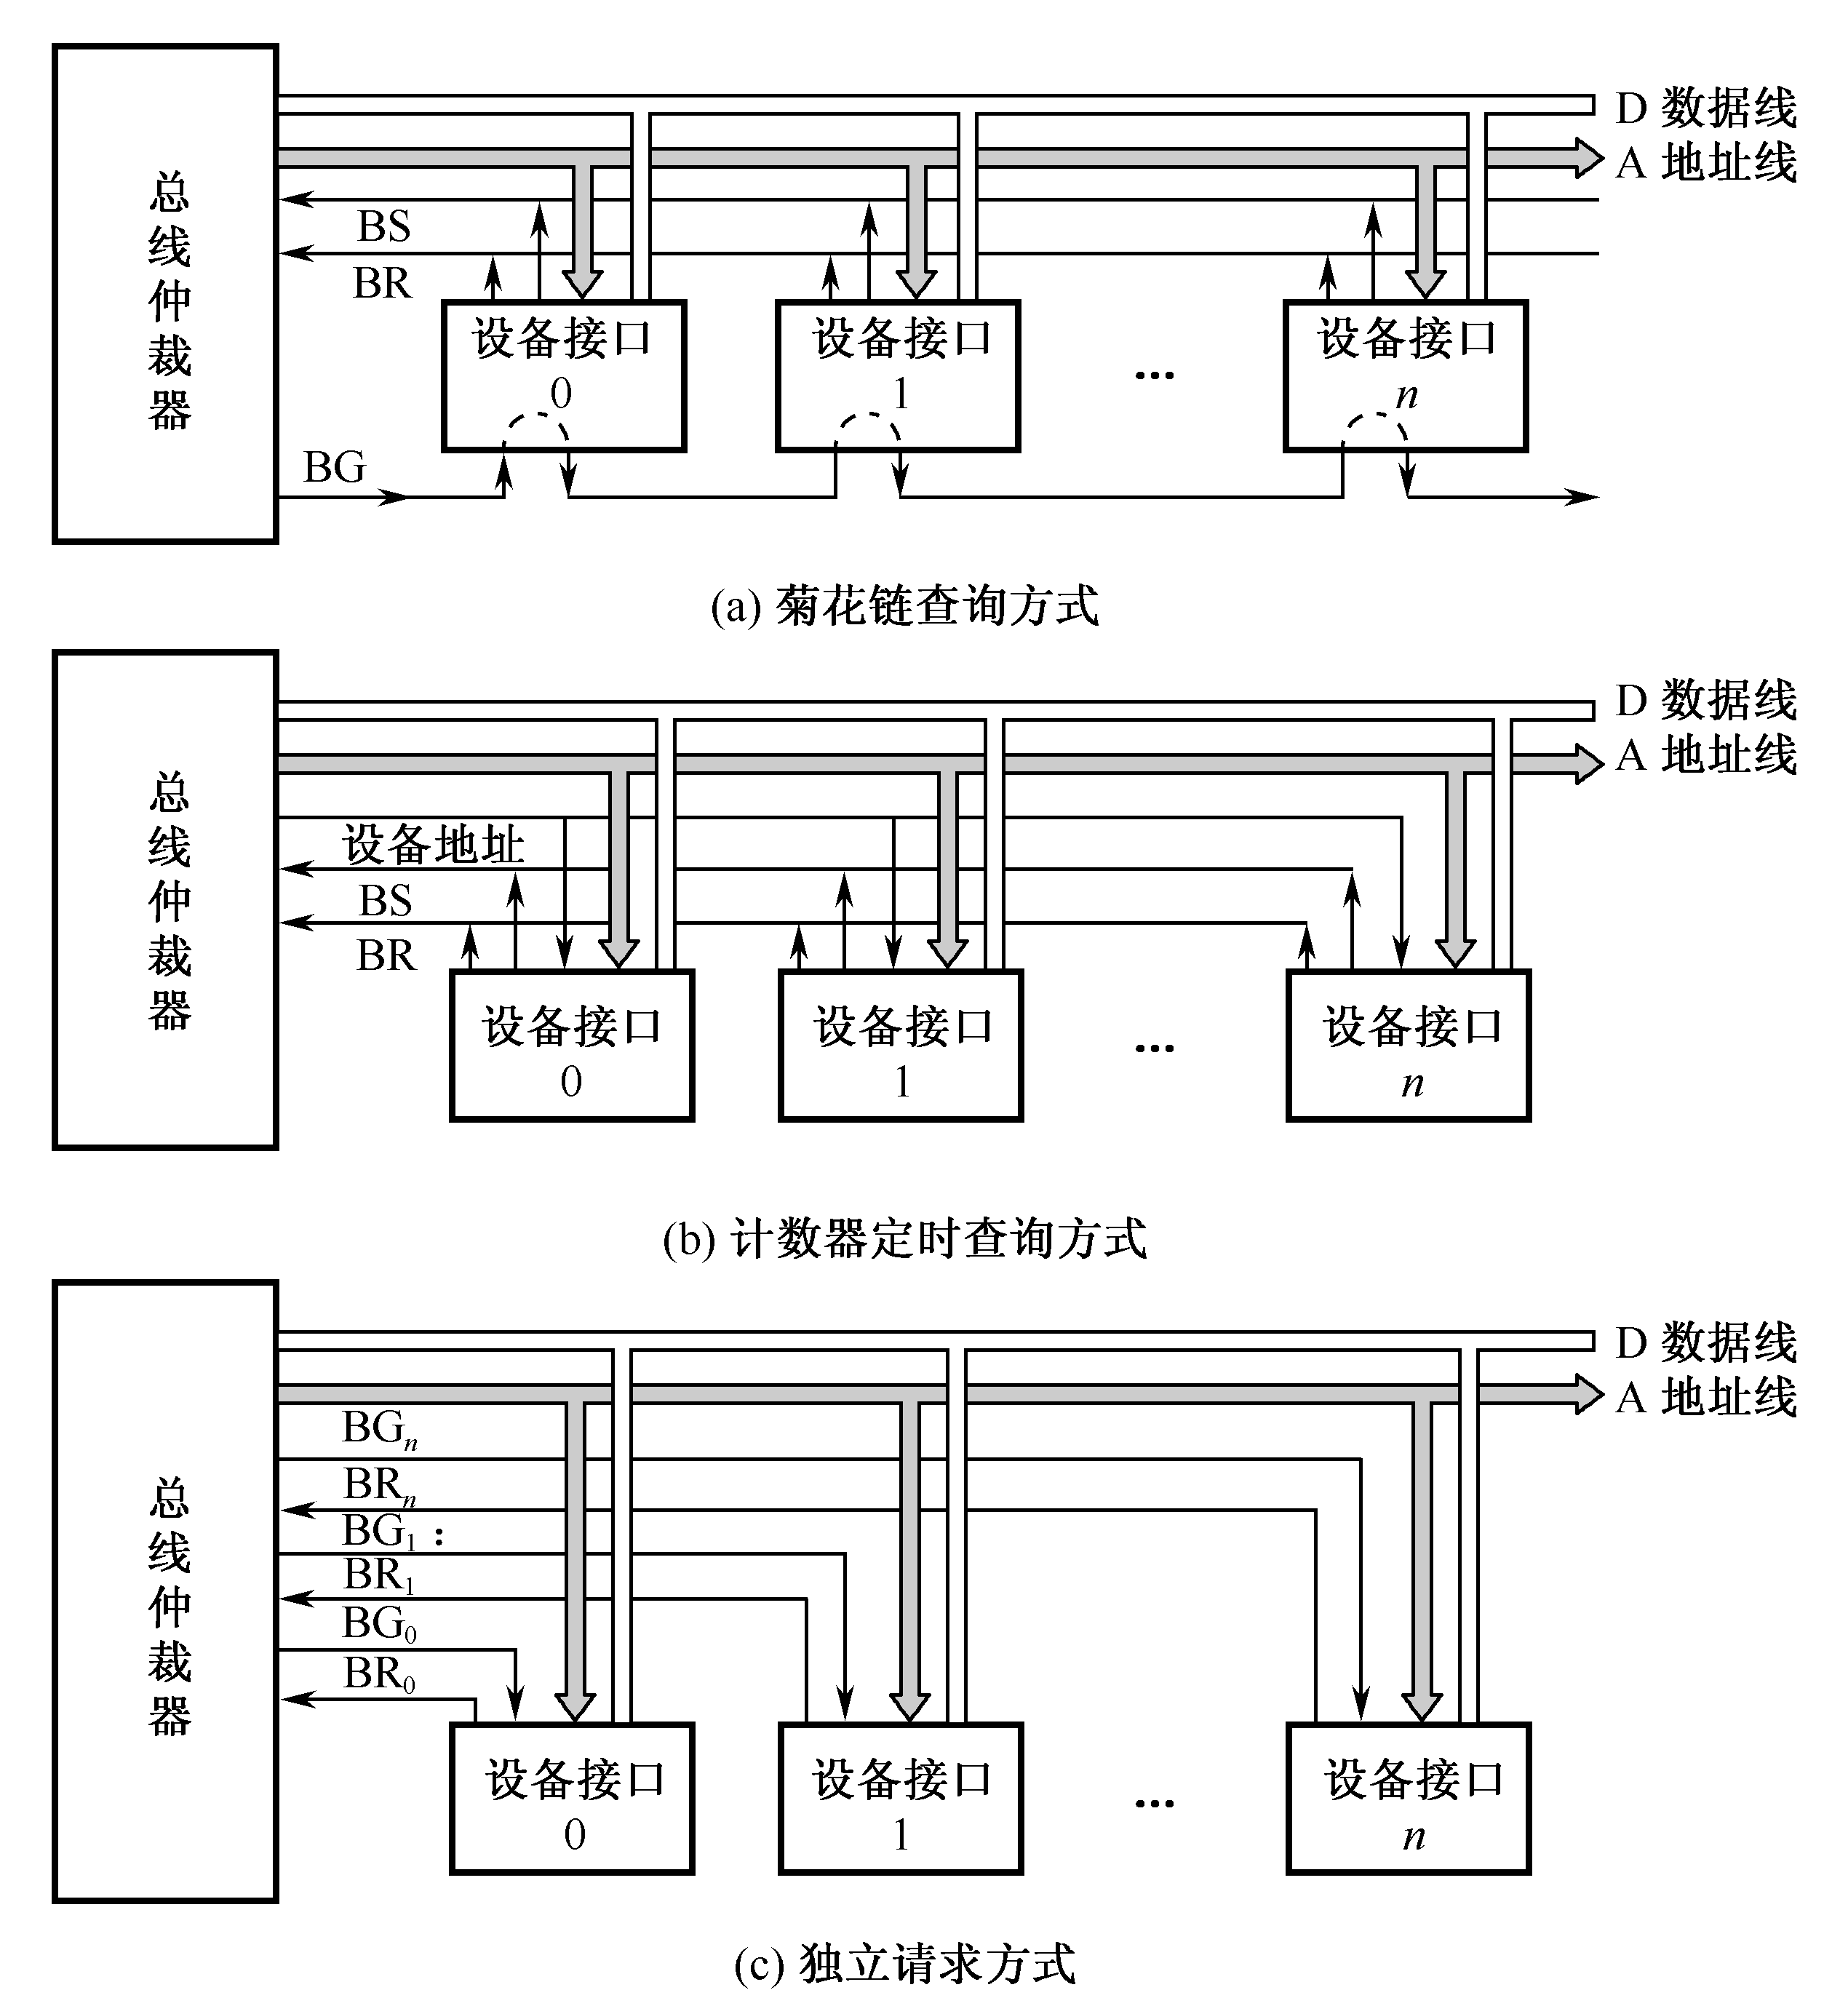
集中式仲裁

Slide 28
6.3.2分布式仲裁
分布式仲裁：不需要中央仲裁器，而是多个仲裁器竞争使用总线。当它们有总线请求时，把它们唯一的仲裁号发送到共享的仲裁总线上，每个仲裁器将仲裁总线上得到的号与自己的号进行比较。如果仲裁总线上的号大，则它的总线请求不予响应，并撤消它的仲裁号。最后，获胜者的仲裁号保留在仲裁总线上。显然，分布式仲裁是以优先级仲裁策略为基础。

Slide 29
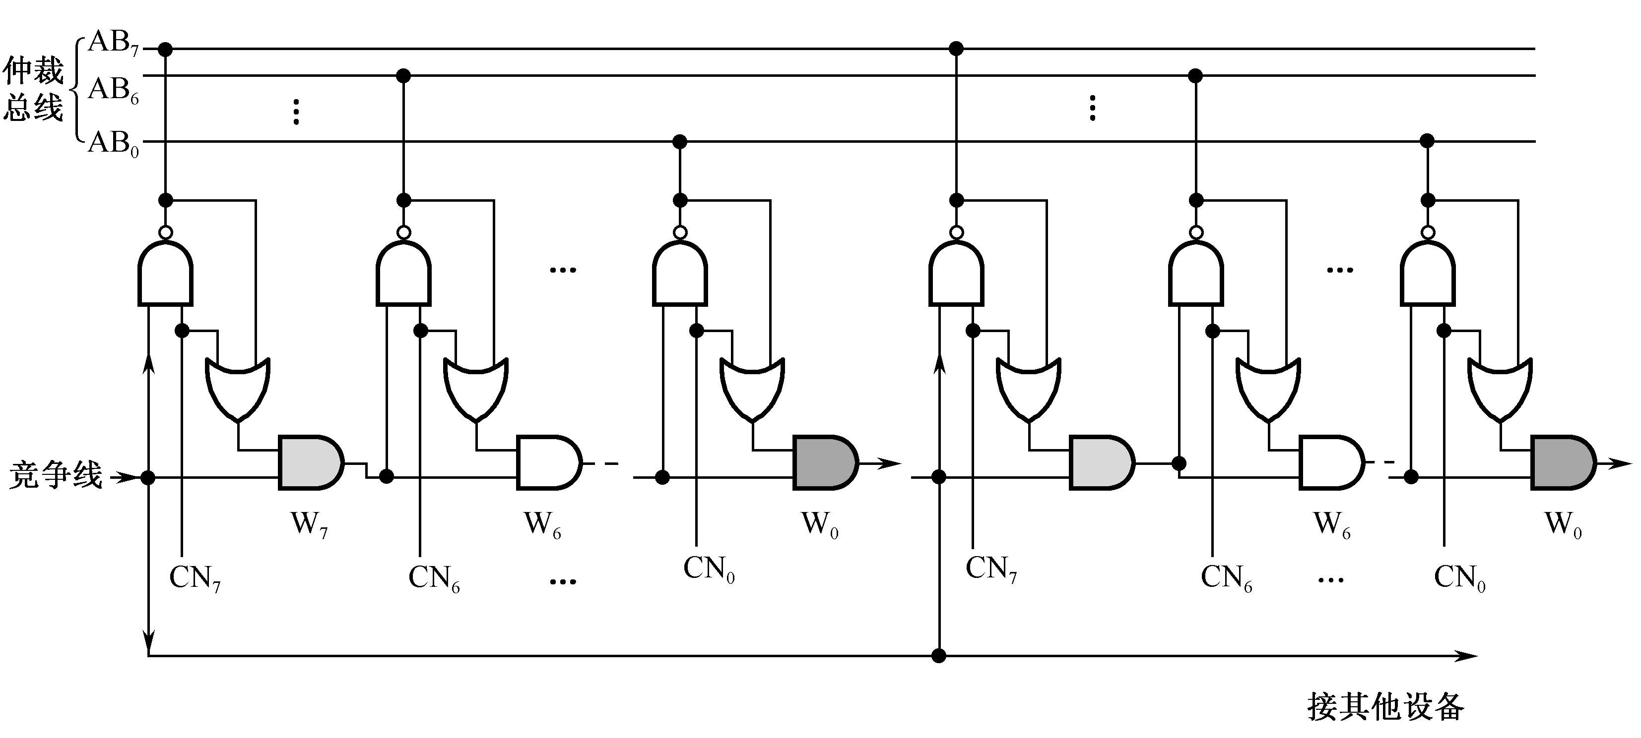
分布式仲裁示意图
（3）竞争不到的设备自动撤除其竞争号。在竞争期间，由于W位输入的作用，各设备在其内部的CN线上保留其竞争号并不破坏AB线上的信息。
（2）竞争时CN与AB逐位比较，从最高位(b7)至最低位(b0)以一维菊花链方式进行，只有上一位竞争得胜者Wi+1位为1。当CNi=1，或CNi=0且ABi为高电平时，才使Wi位为1。若Wi=0时，将一直向下传递，使其竞争号后面的低位不能送上AB线。
（1）所有参与本次竞争的各主设备将设备竞争号CN取反后打到仲裁总线AB上，以实现“线或”逻辑。AB线低电平时表示至少有一个主设备的CNi为1，AB线高电平时表示所有主设备的CNi为0。
（4）由于参加竞争的各设备速度不一致，这个比较过程反复（自动）进行，才有最后稳定的结果。竞争期的时间要足够，保证最慢的设备也能参与竞争。

Slide 30
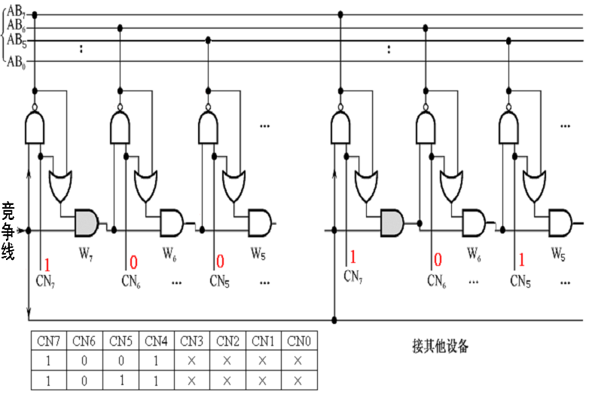
0
1
0
0
1
1
0
1
0
1
1
1
1
1
0
1
1

Slide 31
课内测试
判断题
在集中式总线仲裁中独立请求方式响应时间最快。
A．对 B. 错
在集中式总线仲裁中独立请求方式对电路故障最敏感。
A．对 B. 错
在集中式总线仲裁中不需要中央仲裁器，而是多个仲裁器竞争使用总线。
A．对 B. 错
请上课时间内在雨课堂中解答

Slide 32
6.4 总线的定时和数据传送模式
6.4.1 总线的定时
总线的一次信息传送过程，大致可分为如下五个阶段：
请求总线，总线仲裁，寻址(目的地址)，信息传送，状态返回(或错误报告)
为了同步主方、从方的操作，必须制订定时协议。
定时：事件出现在总线上的时序关系。
同步定时协定
异步定时协定
半同步定时协定
周期分裂式总线协定

Slide 33
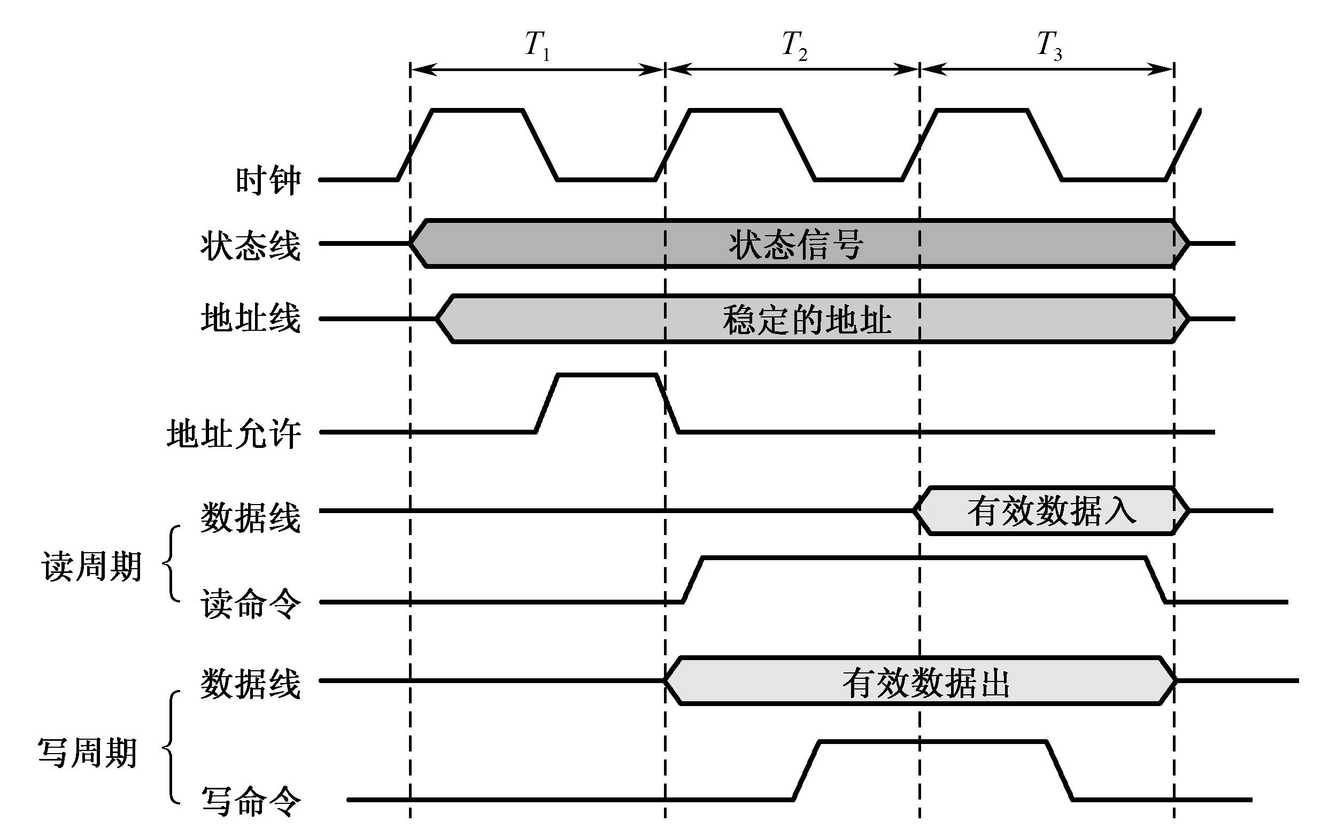
6.4总线的定时和数据传送模式
1、同步定时
在同步定时协议中，事件出现在总线上的时刻由总线时钟信号来确定。由于采用了公共时钟，每个功能模块什么时候发送或接收信息都由统一时钟规定，因此，同步定时具有较高的传输频率。
同步定时适用于总线长度较短、各功能模块存取时间比较接近的情况。

Slide 34
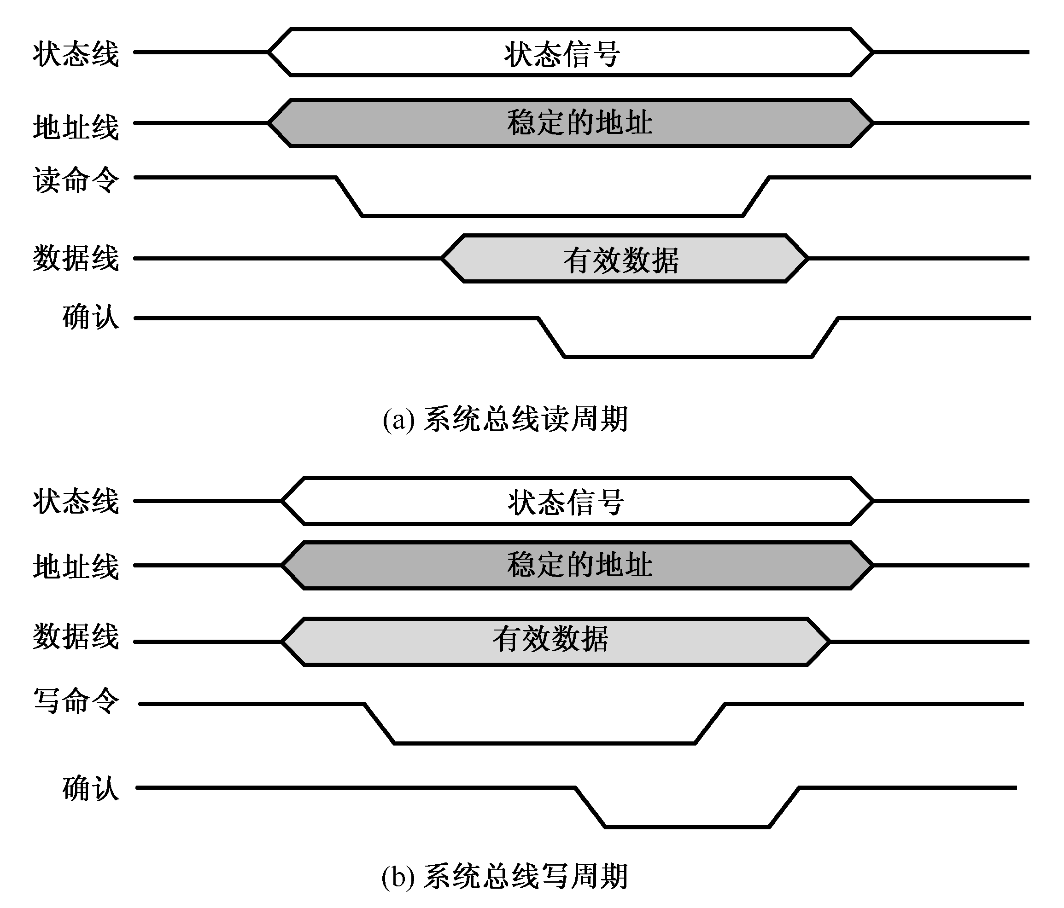
2.异步定时
在异步定时协议中，后一事件出现在总线上的时刻取决于前一事件的出现，即建立在应答式或互锁机制基础上。在这种系统中，不需要统一的共公时钟信号。总线周期的长度是可变的。
异步定时的优点是总线周期长度可变，不把响应时间强加到功能模块上，因而允许快速和慢速的功能模块都能连接到同一总线上。但这以增加总线的复杂性和成本为代价。

Slide 35
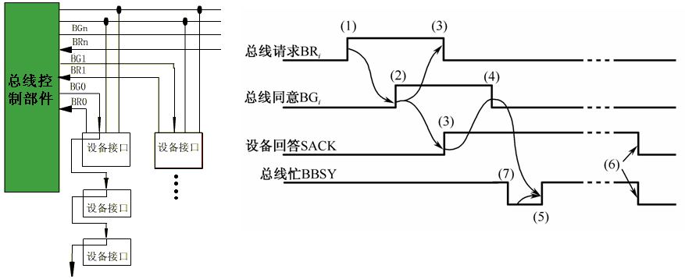
【例3】某CPU采用集中式仲裁方式，使用独立请求与菊花链查询相结合的二维总线控制结构。每一对请求线BRi和授权线BGi组成一对菊花链查询电路。每一根请求线可以被若干个传输速率接近的设备共享。当这些设备要求传送时通过BRi线向仲裁器发出请求，对应的BGi线则串行查询每个设备，从而确定哪个设备享有总线控制权。请分析说明图6.14所示的总线仲裁时序图。
解：从时序图看出，该总线采用异步定时协议。
（1）当某个设备请求使用总线时，在该设备所属的请求线上发出申请信号BRi。
（2）CPU按优先原则同意后给出授权信号BGi作为回答。
（3）BGi链式查询各设备，并上升从设备回答SACK信号证实已收到BGi信号。同时撤消请求信号BRi。
（4）CPU接到SACK信号后下降BG作为回答。
（5）在总线“忙”标志BBSY为“0”情况该设备上升BBSY，表示该设备获得了总线控制权，成为控制总线的主设备。
（6）在设备用完总线后，下降BBSY和SACK，释放总线。
（7）在上述选择主设备过程中，可能现行的主从设备正在进行传送。此时需等待现行传送结束，即现行主设备下降BBSY信号后，新的主设备才能上升BBSY，获得总线控制权。

Slide 36
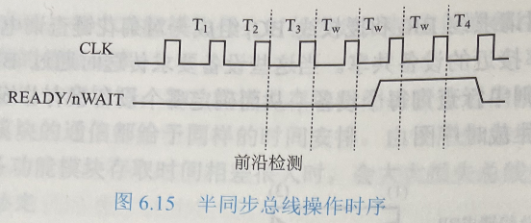
基本的总线传输周期由T1到T4四个时钟周期构成，但如果某个设备来不及在四个时钟周期内完成总线操作，可以使READY信号无效(或者nWAIT信号有效)以增加时钟周期数。总线控制逻辑在T3的前沿检测READY引脚是否有效:如果READY有效，则在T3时钟周期后进入T4时钟周期;如果READY无效，则在T3和T4之间插入一个等待周期Tw，并在Tw前沿再次检测READY引脚是否有效，直到READY有效后才进入T4时钟周期。
半同步总线协定在同步总线协定的基础上仅仅增加了一点点成本，但适应能力却大大提升。因此，现代的许多同步总线都已扩展为半同步总线。
3.半同步总线定时协定
同步总线的优点是控制简单，传输速率通常较高，但不适用于速度差异较大的设备。如果在总线上传输的大部分设备的速度相当，仅有很少的设备需要较长的传输时间，则可以在同步总线定时协定的基础上稍加改动，扩展为半同步总线定时协定。
半同步总线整体上仍然采用同步操作方式，其总线周期是时钟周期的整数倍。不同之处在于增加一根联络信号线，如高电平有效的准备好信号READY(或者低电平有效的等待信号nWAIT))，由此信号决定是否需要增加时钟周期。

Slide 37
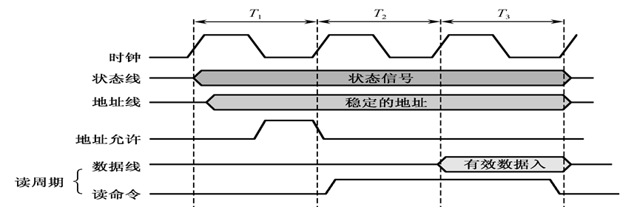
将一个读周期分解成两个分离的传输子周期:
第一个子周期，主方发送地址和命令及有关信息后，立即和总线断开，供其他设备使用;
第二个子周期，被读出的设备重新申请总线使用权后将数据通过总线发向请求数据的设备。
在分离式总线定时协定中，由于每个设备都要申请总线使用权，故读数据的双方都是总线主方。分离式总线定时协定以硬件复杂度的提高换取总线性能的提升。
4.周期分裂式总线定时协定
同步总线读操作时序中，在第一个时钟周期CPU送出地址信息和最后一个时钟周期存储器送出数据之间，通常有若干个时钟周期的延迟时间(存储器内部准备数据时间，占用总线资源)。
在对总线性能要求非常高的系统中，可以将每个读周期分为三步:
①主方通过总线向从方发送地址和读命令；
②从方根据命令进行内部读操作，这是从方执行读命令的数据准备时间;
③从方通过数据总线向主方提供数据。相应地将一个读周期分解成两个分离的传输子周期。

Slide 38
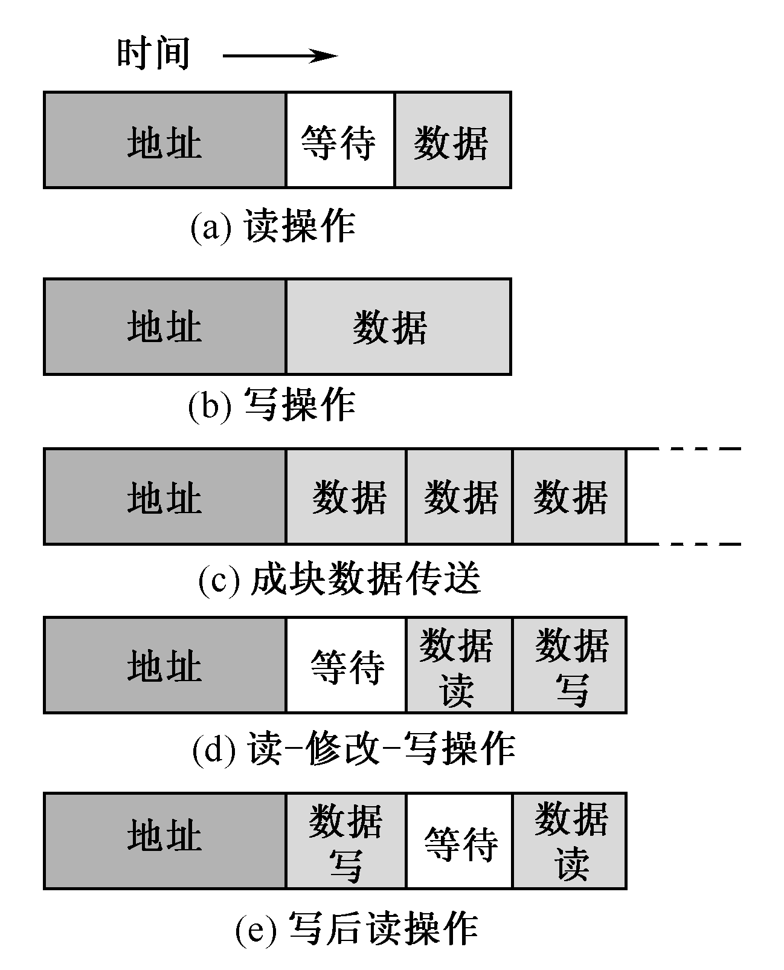
6.4.2 总线数据传送模式
当代的总线标准大都能支持以下四类模式的数据传送：
(a,b) 读、写操作：读操作是由从方到主方的数据传送；写操作是由主方到从方的数据传送。一般，主方先以一个总线周期发出命令和从方地址，经过一定的延时再开始数据传送总线周期。为了提高总线利用率，减少延时损失，主方完成寻址总线周期后可让出总线控制权，以使其他主方完成更紧迫的操作。然后再重新竞争总线，完成数据传送总线周期。
(c) 块传送操作：只需给出块的起始地址，然后对固定块长度的数据一个接一个地读出或写入。对于CPU（主方）- 存储器（从方）而言的块传送，常称为猝发式传送，其块长一般固定为数据线宽度（存储器字长）的4倍。例如一个64位数据线的总线，一次猝发式传送可达256位。这在超标量流水中十分有用。
(d) 写后读、读修改写操作：这是两种组合操作。只给出地址一次（表示同一地址），或进行先写后读操作，或进行先读后写操作。前者用于校验目的，后者用于多道程序系统中对共享存储资源的保护。这两种操作和猝发式操作一样，主方掌管总线直到整个操作完成。
(e) 广播、广集操作：一般而言，数据传送只在一个主方和一个从方之间进行。但有的总线允许一个主方对多个从方进行写操作，这种操作称为广播。与广播相反的操作称为广集，它将选定的多个从方数据在总线上完成AND或OR操作，用以检测多个中断源。

Slide 39
课内练习
判断题
同步定时适用于总线长度较短、各功能模块存取时间比较接近的情况。
A．对 B. 错
异步定时允许快速和慢速的功能模块都能连接到同一总线上。
A．对 B. 错

Slide 40
课内练习
单选题
下列各项中， 是同步定时的特点。
A．需要应答信号 B．各部件的存取时间比较接近
C. 总线长度较长 D．总线周期长度可变
下列各种情况中，应采用异步定时方式的是 。
A．I／O接口与打印机交换信息
B．CPU与存储器交换信息
C. CPU与I／O接口交换信息
D．CPU与PCI总线交换信息

Slide 41
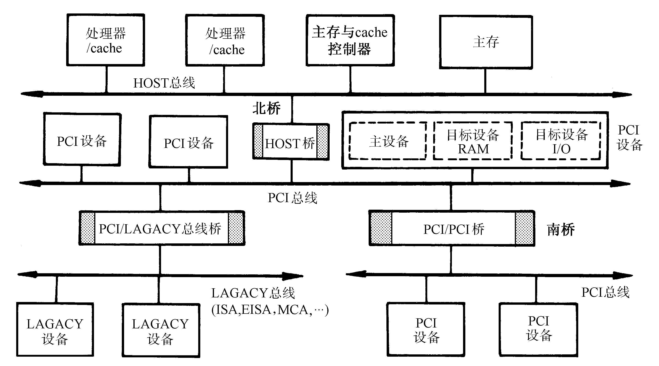
6.5 PCI总线和PCIe总线
HOST总线：该总线有CPU总线、系统总线、主存总线、前端总线等多种名称，各自反映了总线功能的一个方面。这里称“宿主”总线，也许更全面，因为HOST总线不仅连接主存，还可以连接多个CPU。
HOST总线是连接“北桥”芯片与CPU之间的信息通路，它是一个64位数据线和32位地址线的同步总线。32位的地址线可支持处理器4GB的存储寻址空间。总线上还接有L2级cache，主存与cache控制器芯片。后者用来管理CPU对主存和cache的存取操作。CPU拥有HOST总线的控制权，但在必要情况下可放弃总线控制权。
PCI总线：连接各种高速的PCI设备。PCI设备可以是主设备，也可以是从设备，或兼而有之。在PCI设备中不存在DMA的概念，这是因为PCI总线支持无限的猝发式传送。这样，传统总线上用DMA方式工作的设备移植到PCI总线上时，采用主设备工作方式即可。系统中允许有多条PCI总线，它们可以使用HOST桥与HOST总线相连，也可使用PCI/PCI桥与已和HOST总线相连的PCI总线相连，从而得以扩充整个系统的PCI总线负载能力。
LAGACY总线：可以是ISA，EISA，MCA等这类性能较低的传统总线，以便充分利用市场上丰富的适配器卡，支持中、低速I/O设备。
在PCI总线体系结构中有三种桥。其中HOST桥又是PCI总线控制器，含有中央仲裁器。桥起着重要的作用，它连接两条总线，使彼此间相互通信。桥又是一个总线转换部件，可以把一条总线的地址空间映射到另一条总线的地址空间上，从而使系统中任意一个总线主设备都能看到同样的一份地址表。
桥本身的结构可以十分简单，如只有信号缓冲能力和信号电平转换逻辑，也可以相当复杂，如有规程转换、数据快存、装拆数据等。
PCI总线的基本传输机制是猝发式传送，利用桥可以实现总线间的猝发式传送。写操作时，桥把上层总线的写周期先缓存起来，以后的时间再在下层总线上生成写周期，即延迟写。读操作时，桥可早于上层总线，直接在下层总线上进行预读。无论延迟写和预读，桥的作用可使所有的存取都按CPU的需要出现在总线上。
一、多总线结构
如图，典型的多总线结构框图。实际上，这也是高档PC机和服务器的主板总线框图。

Slide 42
二、 PCI总线信号线
PCI总线信号线
必要引脚控设备49条
目标设备47条
可选引脚51条（主要用于64位扩展、中 断请求、高速缓存支持等）
总引脚数120条（包含电源、地、保留 引脚等）
三、总线周期类型
PCI总线周期由当前被授权的主设备发起。PCI支持任何主设备和从设备之间点到点的对等访问，也支持某些主设备的广播读写。
存储器读/写总线周期
存储器写和使无效周期
特殊周期
配置读/写周期

Slide 43
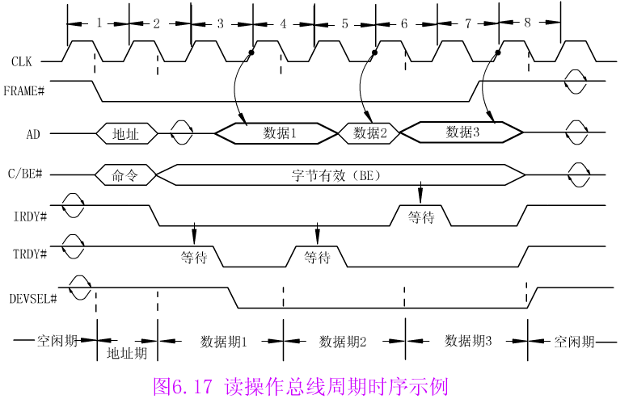
四、总线周期操作
PCI总线周期的操作过程有如下特点：
（1）采用同步时序协议。总线时钟周期以上跳沿开始，半个周期高电平，半个周期低电平。总线上所有事件，即信号电平转换出现在时钟信号的下跳沿时刻，而对信号的采样出现在时钟信号的上跳沿时刻。
（2）总线周期由被授权的主方启动，以帧FRAME#信号变为有效来指示一个总线周期的开始。
（3）一个总线周期由一个地址期和一个或多个数据期组成。在地址期内除给出目标地址外，还在C/BE#线上给出总线命令以指明总线周期类型。
（4）地址期为一个总线时钟周期，一个数据期在没有等待状态下也是一个时钟周期。一次数据传送是在挂钩信号IRDY#和TRDY#都有效情况下完成，任一信号无效（在时钟上跳沿被对方采样到），都将加入等待状态。
（5）总线周期长度由主方确定。在总线周期期间FRAME#持续有效，但在最后一个数据期开始前撤除。即以FRAME#无效后，IRDY#也变为无效的时刻表明一个总线周期结束。由此可见，PCI的数据传送以猝发式传送为基本机制，单一数据传送反而成为猝发式传送的一个特例。并且PCI具有无限制的猝发能力，猝发长度由主方确定，没有对猝发长度加以固定限制。
（6）主方启动一个总线周期时要求目标方确认。即在FRAME#变为有效和目标地址送上AD线后，目标方在延迟一个时钟周期后必须以DEVSEL#信号有效予以响应。否则，主设备中止总线周期。
（7）主方结束一个总线周期时不要求目标方确认。目标方采样到FRAME#信号已变为无效时，即知道下一数据传送是最后一个数据期。目标方传输速度跟不上主方速度，可用TRDY#无效通知主方加入等待状态时钟周期。当目标方出现故障不能进行传输时，以STOP#信号有效通知主方中止总线周期。

Slide 44
五、总线仲裁
PCI总线采用集中式仲裁方式，每个PCI主设备都有独立的REQ#（总线请求）和GNT#（总线授权）两条信号线与中央仲裁器相连。由中央仲裁器根据一定的算法对各主设备的申请进行仲裁，决定把总线使用权授予谁。但PCI标准并没有规定仲裁算法。

Slide 45
6.5.6 PCIe总线
PCIe总线全称为PCI-Express，是基于PCI总线技术发展起来的总线标准。
对PCI总线有良好的继承性，在软件应用上兼容PCI总线。
PCIe总线的主要改进有如下几点： 1、高速差分传输 2、串行传输 3、全双工端到端连接 4、基于多通道的数据传输方式 5、基于数据包的传输

Slide 46
作业7
1、简述单处理器系统中的总线。
2、说明总线的特性。
3、单总线、多总线结构的性能特点。
4、说明总线结构对计算机性能的影响。
5、集中式仲裁的各个方式的优缺点。
6、简述总线的同步和异步定时协定。

Slide 47
答案
1、 一个单处理器系统中的总线，大致分为三类：
(1)内部总线：CPU内部连接各寄存器及运算部件之间的总线。
(2)系统总线：CPU同计算机系统的其他高速功能部件，如存储器、通道等互相连接的总线。
(3)I/O总线：中、低速I/O设备之间互相连接的总线。
2、物理特性：指总线的物理连接方式，包括总线的根数，总线的插头、插座的形状，引脚线的排列方式等。
功能特性：描述总线中每一根线的功能。
电气特性：定义每一根线上信号的传递方向及有效电平范围。送入CPU的信号叫输入信号，从CPU发出的信号叫输出信号。
时间特性:定义了每根线在什么时间有效。规定了总线上各信号有效的时序关系，CPU才能正确无误地使用。
3、单总线结构：使用一条单一的总线连接计算机系统的各大功能部件，各大部件之间的所有信息传送都通过这组总线。
优点：允许I/O设备之间或I/O设备与内存之间直接交换信息，只需CPU分配总线使用权，不需要CPU干预信息的交换。所以总线资源是由各大功能部件分时共享的。
缺点：由于全部系统部件都连接在一组总线上，所以总线的负载很重，可能使其吞吐量达到饱和甚至不能胜任的程度。故多为小型机和微机采用。
多总线结构：多总线系统结构是通过桥，CPU总线，系统总线和高速总线彼此相连，各大部件的信息传送不是通过系统总线。
多总线系统结构中高速，中速，低速设备连接到不同的总线上，同时进行工作，以提高总线的效率和吞吐量，而且处理器结构的变化不影响高速总线。
4、(1)简化了硬件的设计；
(2)简化了系统结构；
(3)系统扩充性好，一是规模扩充，二是功能扩充；
(4)系统更新性能好。
5、链式方式的优点: 只用很少几根线就能按一定优先次序实现总线仲裁，很容易扩充设备。
链式查询方式的缺点: 对询问链的电路故障很敏感，如果第i个设备的接口中有关链的电路有故障，那么第i个以后的设备都不能进行工作。查询链的优先级是固定的，如果优先级高的设备出现频繁的请求时，优先级较低的设备可能长期不能使用总线。
计数器定时查询方式：每次计数可以从“0”开始，也可以从中止点开始。如果从“0”开始，各设备的优先次序与链式查询法相同，优先级的顺序是固定的。如果从中止点开始，则每个设备使用总线的优先级相等。
计数器的初值也可用程序来设置，这可以方便地改变优先次序，但这种灵活性是以增加线数为代价的。
独立请求方式的优点：响应时间快，确定优先响应的设备所花费的时间少，用不着一个设备接一个设备地查询。其次，对优先次序的控制相当灵活，可以预先固定也可以通过程序来改变优先次序；还可以用屏蔽(禁止)某个请求的办法，不响应来自无效设备的请求。
6、同步定时：在同步定时协议中，事件出现在总线上的时刻由总线时钟信号来确定。由于采用了公共时钟，每个功能模块什么时候发送或接收信息都由统一时钟规定，因此，同步定时具有较高的传输频率。同步定时适用于总线长度较短、各功能模块存取时间比较接近的情况。
异步定时：异步定时协议中，后一事件出现在总线上的时刻取决于前一事件的出现，即建立在应答式或互锁机制基础上。在这种系统中，不需要统一的共公时钟信号。总线周期的长度是可变的。异步定时的优点是总线周期长度可变，不把响应时间强加到功能模块上，因而允许快速和慢速的功能模块都能连接到同一总线上。但这以增加总线的复杂性和成本为代价。

Slide 48
本 章 小 结
总线是构成计算机系统的互联机构，是多个系统功能部件间进行数据传送的公共通道，并在争用资源的基础上进行工作。
总线有物理特性、功能特性、电气特性、时间特性，因此必须标准化。
微型计算机系统的标准总线从ISA总线（16位，带宽8MB/s）发展到EISA总线（32位，带宽33.3MB/s）和VESA总线（32位，带宽132MB/s），又进一步发展到PCI总线（64位，带宽264MB/s）。衡量总线性能的重要指标是总线带宽，它定义为总线本身所能达到的最高传输速率。
当代流行的标准总线追求与结构、CPU、技术无关的开发标准。其总线内部结构包含：
①数据传送总线（由地址线、数据线、控制线组成）；
②仲裁总线；
③中断和同步总线；
④公用线（电源、地线、时钟、复位等信号线）。
计算机系统中，根据应用条件和硬件资源不同，信息的传输方式可采用：
①并行传送；②串行传送；③ 复用传送。

Slide 49
本 章 小 结
各种外围设备必须通过I/O接口与总线相连。I/O接口是指CPU、主存、外围设备之间通过总线进行连接的逻辑部件。接口部件在它动态联结的两个功能部件间起着缓冲器和转换器的作用，以便实现彼此之间的信息传送。
总线仲裁是总线系统的核心问题之一。为了解决多个主设备同时竞争总线控制权的问题，必须具有总线仲裁部件。它通过采用优先级策略或公平策略，选择其中一个主设备作为总线的下一次主方，接管总线控制权。按照总线仲裁电路的位置不同，总线仲裁分为集中式仲裁和分布式仲裁。
集中式仲裁:仲裁方式必有一个中央仲裁器，它受理所有功能模块的总线请求，按优先原则或公平原则。
分布式仲裁。分布式仲裁不需要中央仲裁器，每个功能模块都有自己的仲裁号和仲裁器。

Slide 50
本 章 小 结
总线定时是总线系统的又一核心问题之一。为了同步主方、从方的操作，必须制订定时协议，通常采用同步定时与异步定时两种方式。
在同步定时协议中，事件出现在总线上的时刻由总线时钟信号来确定，总线周期的长度是固定的。
在异步定时协议中，后一事件出现在总线上的时刻取决于前一事件的出现，即建立在应答式或互锁机制基础上，不需要统一的公共时钟信号。
在异步定时中，总线周期的长度是可变的。当代的总线标准大都能支持以下数据传送模式：①读/写操作；②块传送操作；③写后读、读修改写操作；④广播、广集操作。
PCI总线是当前实用的总线，是一个高带宽且与处理器无关的标准总线，又是重要的层次总线。它采用同步定时协议和集中式仲裁策略，并具有自动配置能力。PCI适合于低成本的小系统，因此在微型机系统中得到了广泛的应用。
InfiniBand标准，瞄准了高端服务器市场的最新I/O规范，它是一种基于开关的体系结构，可连接多达64000个服务器、存储系统、网络设备，能替代当前服务器中的PCI总线，数据传输率高达30GB/s。因此适合于高成本的较大规模计算机系统。

Slide 51
主要概念
1、总线的概念。
总线是构成计算机系统的互联机构，是多个系统功能部件之间进行数据传送的公共通路。借助于总线连接，计算机在各系统功能部件之间实现地址、数据和控制信息的交换，并在争用资源的基础上进行工作。
2、单处理器系统中的总线。
一个单处理器系统中的总线，大致分为三类：
(1)内部总线：CPU内部连接各寄存器及运算部件之间的总线。
(2)系统总线：CPU同计算机系统的其他高速功能部件，如存储器、通道等互相连接的总线。
(3)I/O总线：中、低速I/O设备之间互相连接的总线。

Slide 52
3、总线的特性。
物理特性：指总线的物理连接方式，包括总线的根数，总线的插头、插座的形状，引脚线的排列方式等。
功能特性：描述总线中每一根线的功能。
电气特性：定义每一根线上信号的传递方向及有效电平范围。送入CPU的信号叫输入信号(IN)，从CPU发出的信号叫输出信号(OUT)。
时间特性:定义了每根线在什么时间有效。规定了总线上各信号有效的时序关系，CPU才能正确无误地使用。

Slide 53
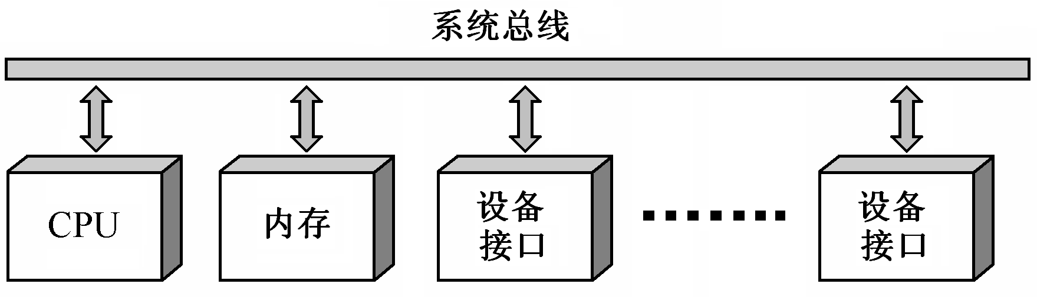
4、单总线、多总线结构的性能特点。
单总线结构：使用一条单一的总线连接计算机系统的各大功能部件，各大部件之间的所有信息传送都通过这组总线。
优点：允许I/O设备之间或I/O设备与内存之间直接交换信息，只需CPU分配总线使用权，不需要CPU干预信息的交换。所以总线资源是由各大功能部件分时共享的。
缺点：由于全部系统部件都连接在一组总线上，所以总线的负载很重，可能使其吞吐量达到饱和甚至不能胜任的程度。故多为小型机和微机采用。

Slide 54
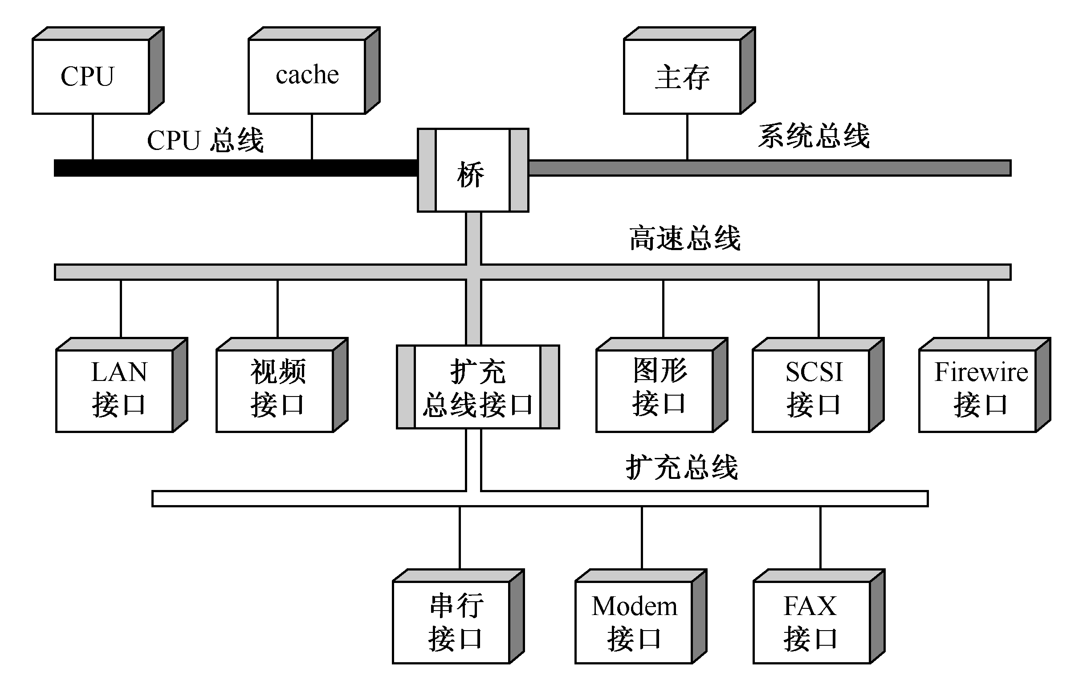
多总线结构：多总线系统结构是通过桥，CPU总线，系统总线和高速总线彼此相连，各大部件的信息传送不是通过系统总线。
多总线系统结构中高速，中速，低速设备连接到不同的总线上，同时进行工作，以提高总线的效率和吞吐量，而且处理器结构的变化不影响高速总线。

Slide 55
5、说明总线结构对计算机性能的影响。
(1)简化了硬件的设计。从硬件的角度看，由总线接口代管了专门的I/O接口，由总线规范给出了传输线和信号的规定，并对存储器、I/O设备和CPU如何挂在总线上都作了具体的规定，所以，对于面向总线的微型计算机设计，只要按照这些规定制作CPU插件、存储器插件以及I/O插件等，将它们连入总线即可工作，而不必考虑总线的详细操作。
(2)简化了系统结构。整个系统结构清晰，连线少，底板连线可以印刷化。
(3)系统扩充性好，一是规模扩充，二是功能扩充。规模扩充仅仅需要多插一些同类型的插件；功能扩充仅仅需要按总线标准设计一些新插件。插件插入机器的位置往往没有严格的限制。这就使系统扩充既简单又快速可靠，而且也便于查错。
(4)系统更新性能好。因为CPU、存储器、I/O接口等都是按总线规约挂到总线上的，因而只要总线设计恰当，可以随时随着处理器芯片以及其他有关芯片的进展设计新的插件，新的插件插到底板上对系统进行更新，而这种更新只需更新需要更新的插件，其他插件和底板连线一般不需更改。

Slide 56
6.集中式仲裁方式分析。
(1) 链式查询方式
链式查询方式的主要特点：总线授权信号BG串行地从一个I/O接口传送到下一个I/O接口。假如BG到达的接口无总线请求，则继续往下查询；假如BG到达的接口有总线请求，BG信号便不再往下查询，该I/O接口获得了总线控制权。离中央仲裁器最近的设备具有最高优先级，通过接口的优先级排队电路来实现。
链式查询方式的优点: 只用很少几根线就能按一定优先次序实现总线仲裁，很容易扩充设备。
链式查询方式的缺点: 对询问链的电路故障很敏感，如果第i个设备的接口中有关链的电路有故障，那么第i个以后的设备都不能进行工作。查询链的优先级是固定的，如果优先级高的设备出现频繁的请求时，优先级较低的设备可能长期不能使用总线。

Slide 57
(2)计数器定时查询方式
总线上的任一设备要求使用总线时，通过BR线发出总线请求。中央仲裁器接到请求信号以后，在BS线为“0”的情况下让计数器开始计数，计数值通过一组地址线发向各设备。每个设备接口都有一个设备地址判别电路，当地址线上的计数值与请求总线的设备地址相一致时，该设备 置“1”BS线，获得了总线使用权，此时中止计数查询。
每次计数可以从“0”开始，也可以从中止点开始。如果从“0”开始，各设备的优先次序与链式查询法相同，优先级的顺序是固定的。如果从中止点开始，则每个设备使用总线的优先级相等。
计数器的初值也可用程序来设置，这可以方便地改变优先次序，但这种灵活性是以增加线数为代价的。

Slide 58
独立请求方式的优点：响应时间快，确定优先响应的设备所花费的时间少，用不着一个设备接一个设备地查询。其次，对优先次序的控制相当灵活，可以预先固定也可以通过程序来改变优先次序；还可以用屏蔽(禁止)某个请求的办法，不响应来自无效设备的请求。
(3)独立请求方式
每一个共享总线的设备均有一对总线请求线BRi和总线授权线BGi。当设备要求使用总线时，便发出该设备的请求信号。中央仲裁器中的排队电路决定首先响应哪个设备的请求，给设备以授权信号BGi。

Slide 59
7.总线的定时方式分析。
总线的定时方式分为同步定时和异步定时方式两种方式。
同步定时
在同步定时协议中，事件出现在总线上的时刻由总线时钟信号来确定。由于采用了公共时钟，每个功能模块什么时候发送或接收信息都由统一时钟规定，因此，同步定时具有较高的传输频率。同步定时适用于总线长度较短、各功能模块存取时间比较接近的情况。

Slide 60
异步定时
在异步定时协议中，后一事件出现在总线上的时刻取决于前一事件的出现，即建立在应答式或互锁机制基础上。在这种系统中，不需要统一的共公时钟信号。总线周期的长度是可变的。异步定时的优点是总线周期长度可变，不把响应时间强加到功能模块上，因而允许快速和慢速的功能模块都能连接到同一总线上。但这以增加总线的复杂性和成本为代价。

